Slide 1
به نام خدا
آموزش تفسیر وکسلر 4

Slide 2
مکعب ها
در مقیاس استدلال ادراکی به تشخیص و شناسایی آسیب های مغزی می توان پرداخت در اکثر موارد ، نواقص ، آسیب ها و عوارض مغزی باعث می شود تا آزمودنی در مقیاس استدلال ادراکی نمرات پایین کسب کند. که آزمون طراحی با مکعب ها به عنوان کاربردی ترین آزمون در مقیاس استدلال ادراکی محسوب می شود که در راستای تشخیص و شناسایی آسیب های مغزی و ناتوانی روانی – حرکتی کاربرد دارد.
طراحی با مکعب که برای اولین بار در آزمون نظامی بتا کاربرد داشت هنوز هم به عنوان یک آزمون معتبر در مقیاس های هوشی قرار دارد.در این آزمون از آزمودنی خواسته می شود تا یک مدل ساختار یافته یا یک تصویر که از چیدن مکعب قرمز و سفید را مشاهده نماید و آن را بسازد.
در این آزمون مدیریت زمان ، تصویر سازی چند بعدی و از همه مهمتر پردازش دیداری فضایی بسیار حائز اهمیت است.
در فرایند نمره گذاری ، از امتیاز زمانی استفاده می شود و بدون امتیاز زمانی تنها به صحت و سقم طراحی با مکعب تاکید می شود.
در این آزمون ادراک دیداری یک عنصر بنیادی است و نقش تعیین کننده ای در عملکرد آزمودنی دارد و همچنین حرکت و شناخت با هم مرتبط هستند بنابراین فرایندهای شناختی با مهارت های حرکتی مرتبط است.

Slide 3
استفاده از مکعب های قرمز و سفید برای خلق مجدد تصویر یا طرح هدف توسط آزمودنی ، به هماهنگی دیداری – حرکتی و پردازش همزمان نیاز دارد . هنگامی که هماهنگی دیداری – حرکتی با نقص روبه رو شود و یا نتواند پردازش همزمان را انجام دهد آنگاه سازمان بندی و ادراک دیداری با مشکل رو به رو می شود.دانش آموزانی که در پردازش همزمان محدودیت هایی را دارند توانایی انجام دو یا چند تکلیف را به صورت همزمان نداشته و مشکلاتی را در سازمان بندی ادراکی و ادراک دیداری تجربه می کنندو در نتیجه تفاوت معنی داری بین نمره تراز با امتیاز زمانی و بدون امتیاز زمانی مشاهده می شود و احتمال اختلالات عصبی – تحولی است.
یکی از کنش های شناختی موثر بر عملکرد آزمودنی در این آزمون تلفیق فرایند های دیداری و حرکتی است که نقش تعین کننده ای در زمان واکنش دارد و علاوه بر تحلیل محرک دیداری ، موجبات ترکیب آن را با یک توانایی حرکتی فراهم می سازد که این گونه اقدامات در آزمودنی هایی که از نظر آسیب مغزی رنج می برند یا اختلالات حرکتی دارند مشکل است.

Slide 5
مقیاس فهم کلامی (شباهت ها-واژگان-فهمیدن-اطلاعات-استدلال کلمه)
تمامی آزمون های مرتبط با مقیاس فهم کلامی با مفهوم سازی کلامی – استدلال کلامی و رشد زبان سرو کار دارد.
شباهت ها:برای هر سوال دو کلمه به آزمودنی ارائه می شود که آزمودنی باید تشابه آن ها را بیان کند.
1- با ادراک شنیداری کلامی
2- مفهوم سازی کلامی برسد
3- نشانه های اصلی دو مفهوم را تفکیک کند
در اجرای تست آزمونگر باید محرکهای مزاحم بیرونی را به حداقل برساند تا آزمودنی بتواند تمرکز حواس داشته باشد و روایی آزمون بیشتر شود(شرایط اکولوژیک)
ترغیب آزمودنی به آزمون
از تو سوال هایی می پرسم که باید به آن ها جواب دهی و کارهایی را می خواهم که باید انجام دهی.بعضی از این سوال ها و کارها آسان و برخی دیگر سخت می باشند. همه افراد نمی توانند به تمامی سوال ها جواب درست دهند ولی از تو می خواهم تا برای دادن جواب درست، تلاش کنی.تو از من سوالی نداری؟

Slide 6
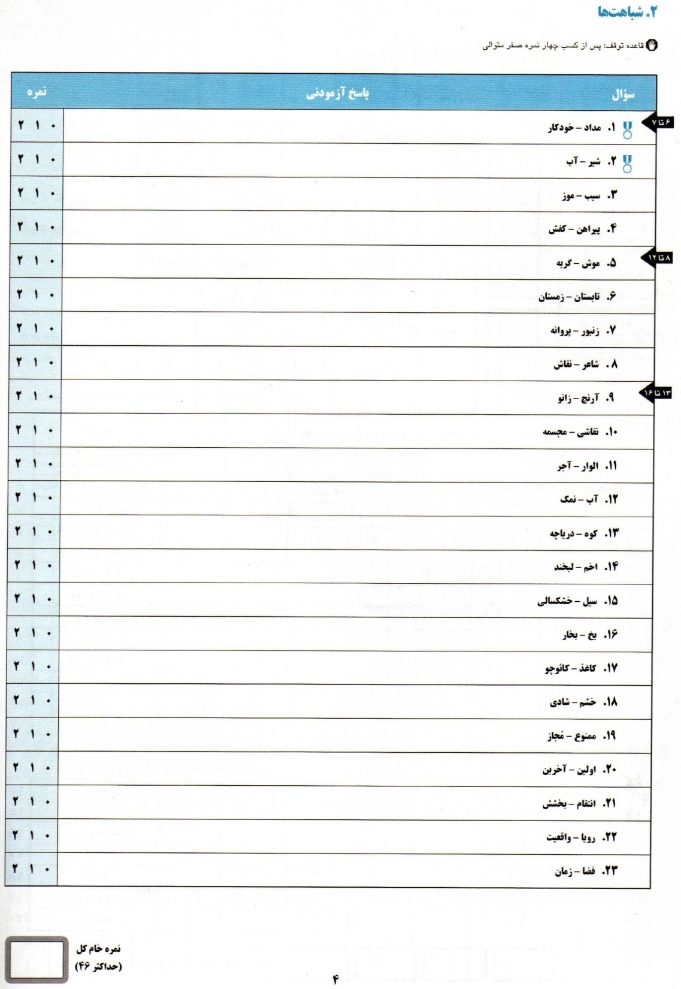
سه قاعده اجرایی عمومی
1 – نقطه شروع : برآورد تقریبی سن آزمودنی.
2 – قاعده بازگشت : نمره صفر در هر یک از
دو سوال مرتبط با نقطه شروع.
3 – قاعده توقف : 4 صفر متوالی .
قاعده بازخورد اصلاحی(سوال های 1 و 2)
قاعده ارزیابی دقیق پاسخ های غیر عادی(از سوال 3تا23)
:ارزیابی و تحلیل پاسخ های خلاقانه و یا زمینه های بالینی و
و آسیب روانی مد نظر است
قاعده کج فهمی های بنیادی :شناسایی خطاهای شناختی

Slide 7
ظرفیت عدد
کافمن ( 2010 ) در زمینه فرایند های شناختی متضمن در زمینه آزمون ظرفیت عدد ، به مهارتهای توالی سازی اشاره کرد و معتقد بود که آزمون ظرفیت عدد به مهارت های توالی سازی ، توجه ، تمرکز و حافظه کوتاه مدت شنیداری نیاز دارد. اگر در این مهارت ها نقص بوجود آید کارکرد آزمودنی نیز با نقض هایی همراه خواهد بود.
توالی سازی برای فهم خواندن موثر است
ضعف در توالی سازی باعث گمگشتگی در رخدادهای زمانی ، فهم خواندن ، نظم اعداد ، پیش بینی یک موقعیت ، تفکر علت و معلول و از همه مهمتر ، ریشه یابی پیامد های بین فردی می شود .
مهارت توالی سازی از یک سو و مهارت های توجه و تمرک از سوی دیگر فرایند های شناختی در آزمون ظرفیت عدد می باشد.
اختلاف 3 نمره در مستقیم و معکوس تفسیر دارد
ظرفیت عدد مستقیم پایین = نقص در ثبت اطلاعات
ظرفیت عدد معکوس پایین = نقص در پردازش همزمان
دانش آموز تیزهوش L.D = معکوس بالا و مستقیم پایین
دانش آموز dyslexia = معکوس پایین و مستقیم بالا

Slide 9
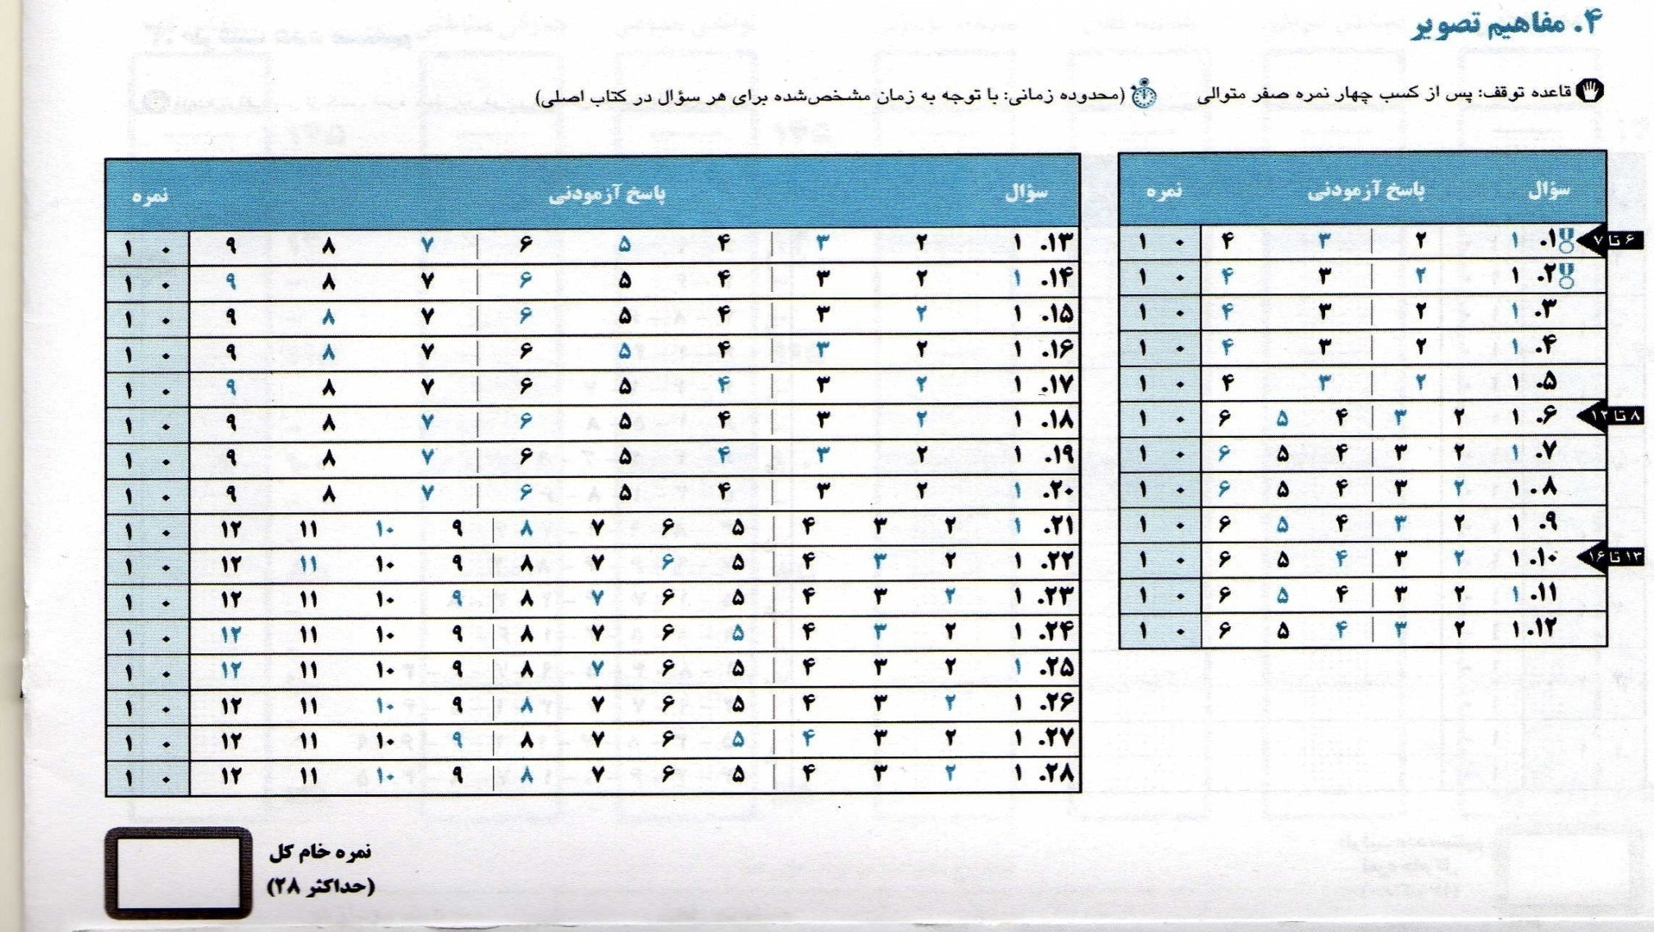
مفاهیم تصویر
در این آزمون از آزمودنی خواسته می شود که دو و پس از آن ، سه ردیف از تصاویر را مشاهده نماید و از هر ردیف یک تصویر را انتخاب کند که مجموع این دو یا سه تصویر نشان دهنده یک ویژگی مشترک می باشند. بنا براین آزمودنی باید تصاویر را مشاهده و مقایسه و سپس به یک طبقه بندی برسد.(کشف رابطه پس از شناسایی ویژگی های مشترک و طبقه بندی مد نظر است)
قواعد اجرایی: آزمودنی می تواند نام برخی از تصاویر را از آزمونگر سوال کندو نباید کارکرد و یا زمینه های کاربردی گفته شود.

Slide 10
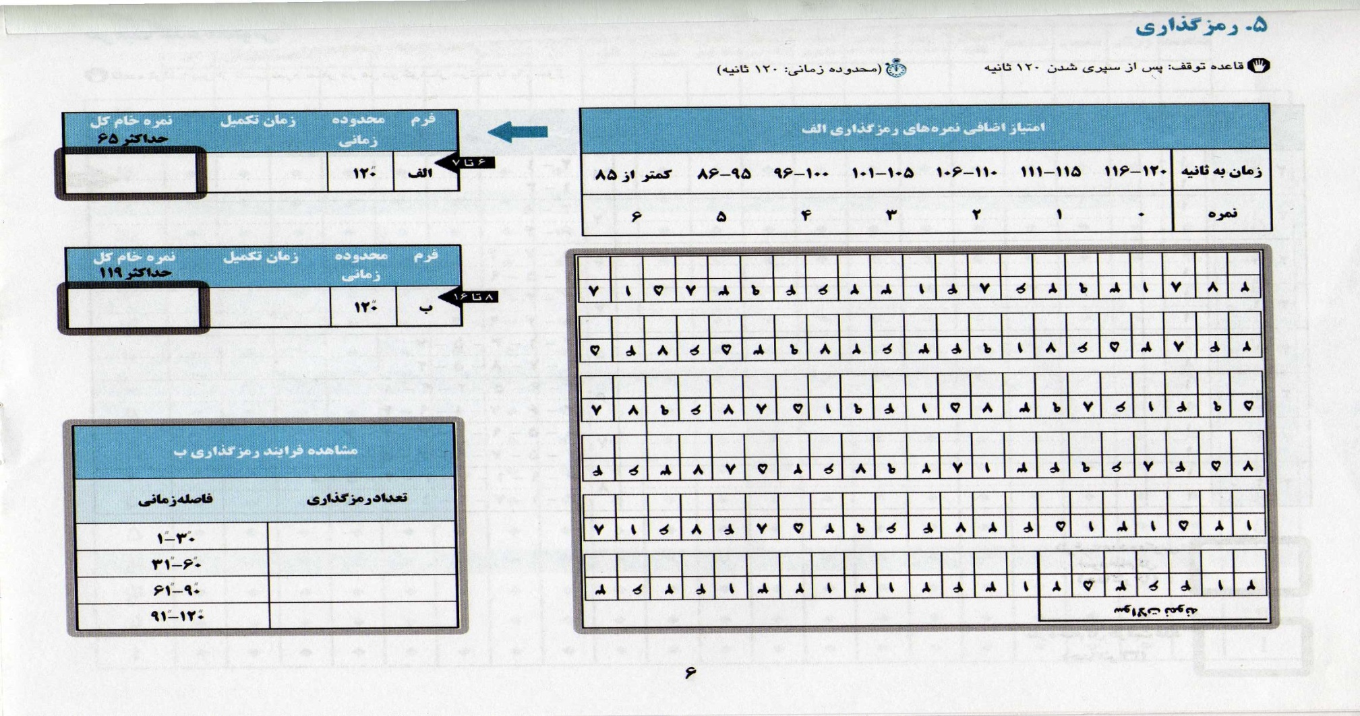
رمز گذاری
سرعت پردازش ارتباط نزدیکی با حافظه فعال دارد در واقع همپوشی قابل توجهی بین این دو مقیاس وجود دارد
سرعت پردازش حساسیت فزاینده ای را به عوارض عصب شناختی نشان می دهد
پیگرد دیداری : الگوی حرکت چشم ها برای تثبیت بخش های متفاوت یک یا چند محرک دیداری و کشف سریع و موثر اطلاعات مرتبط با برخی سرنخ ها(محرک های ویژه )
پیگرد دیداری به میلین مربوط می شود.

Slide 11
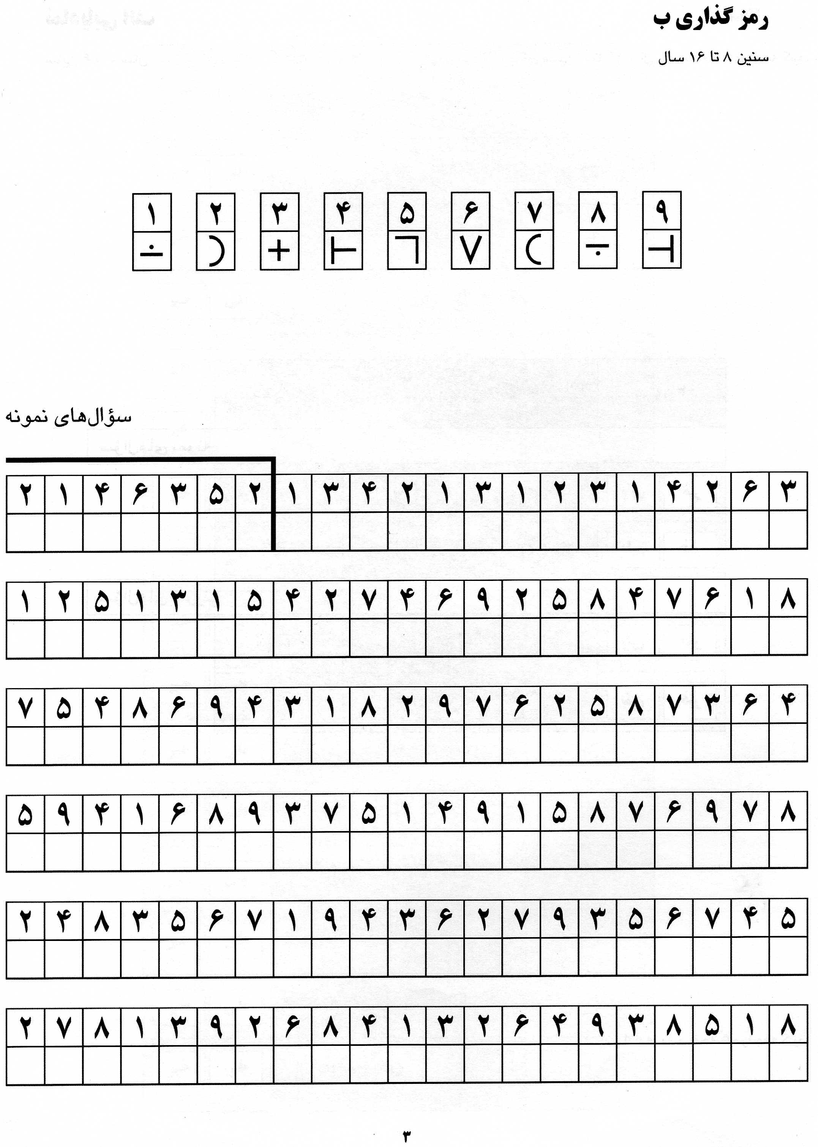

Slide 12
واژگان
در این آزمون تصاویری به آزمودنی ارائه می شود و آزمودنی باید نام آن تصویر را بازگو نماید و برخی از کلمات را تعریف کند که ابتدا توانایی مفهوم سازی کلامی و پس از آن ، بیان کلامی نقش تعین کننده ای بر عهده دارد.
دراین آزمون شکل گیری مفهوم – دانش معنا شناختی کلمه و توانایی یادگیری ،میزان رشد زبان و حافظه بلند مدت اندازه گیری می شود.
این آزمون تفکر انتزاعی و مفهوم سازی کلامی را اندازه گیری میکند بنابراین همبستگی معنی داری بین این آزمون و آزمون شباهت ها وجود دارد.
تجارب فرهنگی در این آزمون کارکرد آزمودنی را افزایش می دهد.
عملکرد ضعیف آزمودنی در این آزمون می تواند ناشی از ناتوانی یادگیری – اختلالات زبان – گفتار .آسیب مغزی و تاخیر افتادگی در رشد باشد.
در تفسیر عملکرد پایین باید به زمینه های اقتصادی – اجتماعی و مهاجرت و دو زبانه بودن کودک نیز تاکید ویژه ای نمود.همچنین افراد اوتیسم در این خرده آزمون نمره کم می آورند.

Slide 13
کاپلان با تاکید بر چهار سوال تصویری در این آزمون به چهار موقعیت در فرایند آزمون تاکید می کند که آزمونگر باید در فرایند اجرا،نمره گذاری و تفسیر سوال های تصویری این آزمون به تحلیل نقادانه پاسخ های آزمودنی توجه نماید و سوال های متفاوتی را از آزمودنی بپرسد.
1 – پاسخ های حاشیه ای : آزمودنی پاسخ مرتبط با یک سوال را ارائه می کند ولی این پاسخ برای آن سوال مناسب نبوده و پاسخ وی به جنبه های پیرامونی و فرعی سوال معطوف است .
2 – پاسخ های تعمیم یافته : آزمودنی به طیف وسیعی از پاسخ های مرتبط با یک سوال تاکید می کند.
3 – پاسخ های کارکردی : آزمودنی به جای اینکه نام تصویر را عنوان نماید به کارکرد آن تاکید می کند .
4 – حالت های دست : آزمودنی با توجه به سوال ، حالت های دست متفاوتی را نشان می دهد .
در 32 سوال کلامی اگر آزمودنی خواهان تکرار کلمه باشد به میزان ضروری باید تکرار شود .
در هنگام تلفظ کلمه در چندین بار نباید تلفظ آن کلمه تغییر کند.همچنین تلفظ منطقه ای کلمه ایرادی ندارد .
اگر پاسخ آزمودنی در این آزمون واضح نباشد باید به او گفت که معنی آن چیست ؟ به من بیشتر توضیح بده.

Slide 15
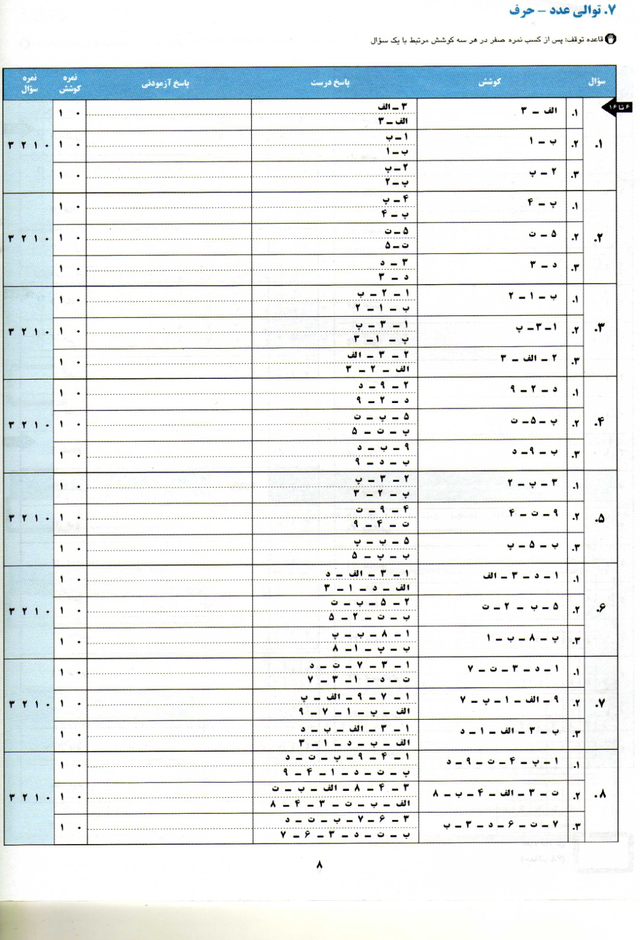
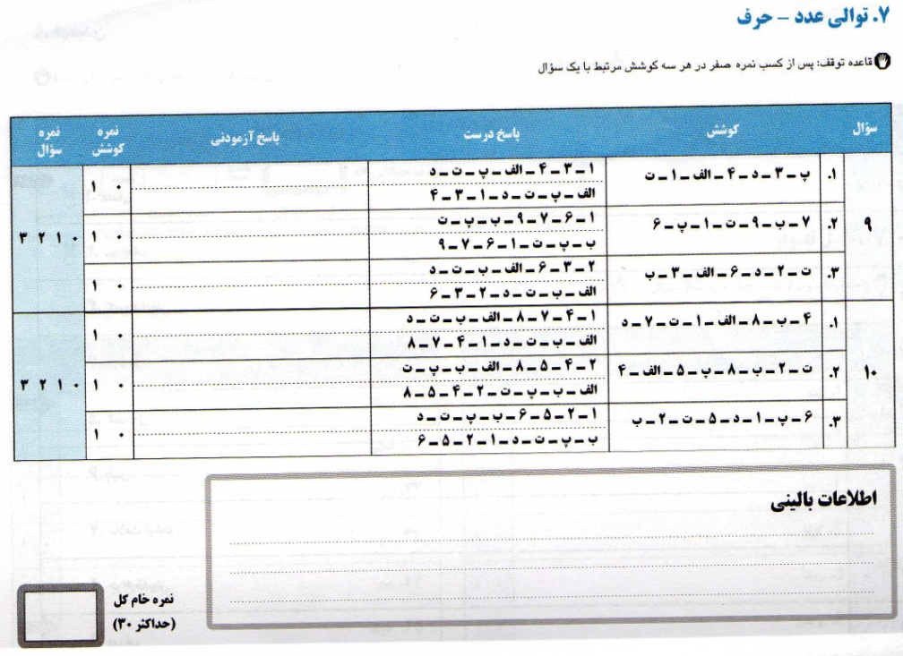
توالی عدد – حرف
توالی ، دستکاری ذهنی ، توجه ،
حافظه کوتاه مدت شنیداری
تصویر سازی دیداری – شنیداری
نکته
اگر آزمودنی به سن 7 سال نرسیده
است از آزمون جانشین استفاده شود
تلفظ بلند و سلیس آزمونگر در اجرا
فاصله زمانی 1 ثانیه
ریتم صدا یکسان باشد
کوشش را نباید آزمونگر تکرار کند

Slide 16
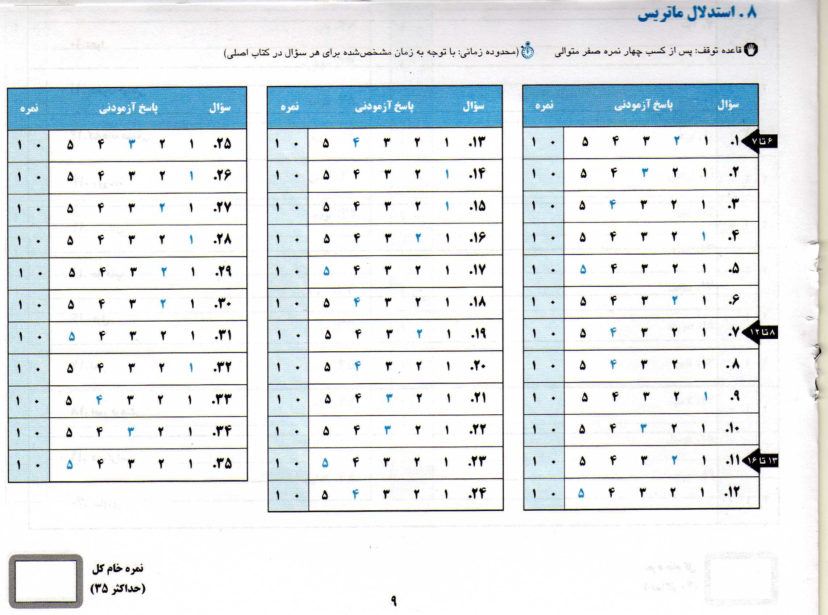
استدلال ماتریس
نقص در آزمون استدلال ماتریس ، تشخیص مشکلات مرتبط با استمرار توجه و تمرکز را هموار می سازد.با این آزمون زمینه های غیر کلامی و استدلال سیال آزمودنی اندازه گیری می شود
تکمیل الگو گسسته (سوال 1 تا 14)
استمرار دقت و توجه نیاز دارد.
تکمیل الگو پیوسته (سوال 15 تا 18 )
کشف نوع تغیر در ردیف اول .
استدلال تمثیل(سوال 19 تا 22 )
مقایسه تصاویر پیچیده درسطروستون.
استدلال مجموعه ای( سوال 23 تا 35 )
استدلال تمثیل – استدلال قیاس
روابط پیچیده درون مجموعه
ادراک کل نگر و ترتیب و توالی
شناسایی الگو های ارتباط در مجموعه

Slide 17
فهمیدن
رشد یافتگی شخصیت در تعاملات بین فردی ، شناخت موقعیت های اجتماعی و رفتار های سازش یافته معرفه هایی از روایی محتوایی آزمون فهمیدن است که اطلاعات مرتبط با سازگاری اجتماعی را نشان می دهد.
از آزمودنی خواسته می شود تا به سوال هایی پیرامون فهم موقعیت اجتماعی و قوانین عمومی پاسخ دهد تا از این طریق بتوان مفهوم سازی ، استدلال کلامی ، بیان و فهم کلامی را با بهره گیری از تجارب گذشته و کاربرد اطلاعات عمومی مشخص نمود.
از طریق این آزمون می توان رسش ، قضاوت اجتماعی ، عقل سلیم و از همه مهمتر دانش استاندارد متعارف رفتار را اندازه گیری کرد(رفتار های متناسب با موقعیت های اجتماعی)
این آزمون هم به مانند شباهت ها و واژگان با مفهوم سازی کلامی ، بیان کلامی و استدلال سیال کلامی سروکار دارد.
عوامل موثر بر عملکرد آزمودنی : شناخت اصول عمومی و قوانین متعارف اجتماعی
مفاهیم عمومی که در آزمون فهمیدن جای گرفته اند و به سازگاری شخصی – اجتماعی، حق و حقوق انظباط اجتماعی و رفاه انسان معطوف اند ، به دو طیف تحت عنوان مفاهیم عمومی مفرد و مفاهیم عمومی چند گانه تقسیم می شوند. بنا بر این ، با افزایش شاخص دشواری سوال ها ، از مفاهیم عمومی مفرد کاسته شده و مفاهیم عمومی چند گانه عنوان می شود.
در این آزمون تشویق به منظور ترغیب آزمودنی به ادامه آزمون فقط در مورد کودکان مردد مجاز است.

Slide 19
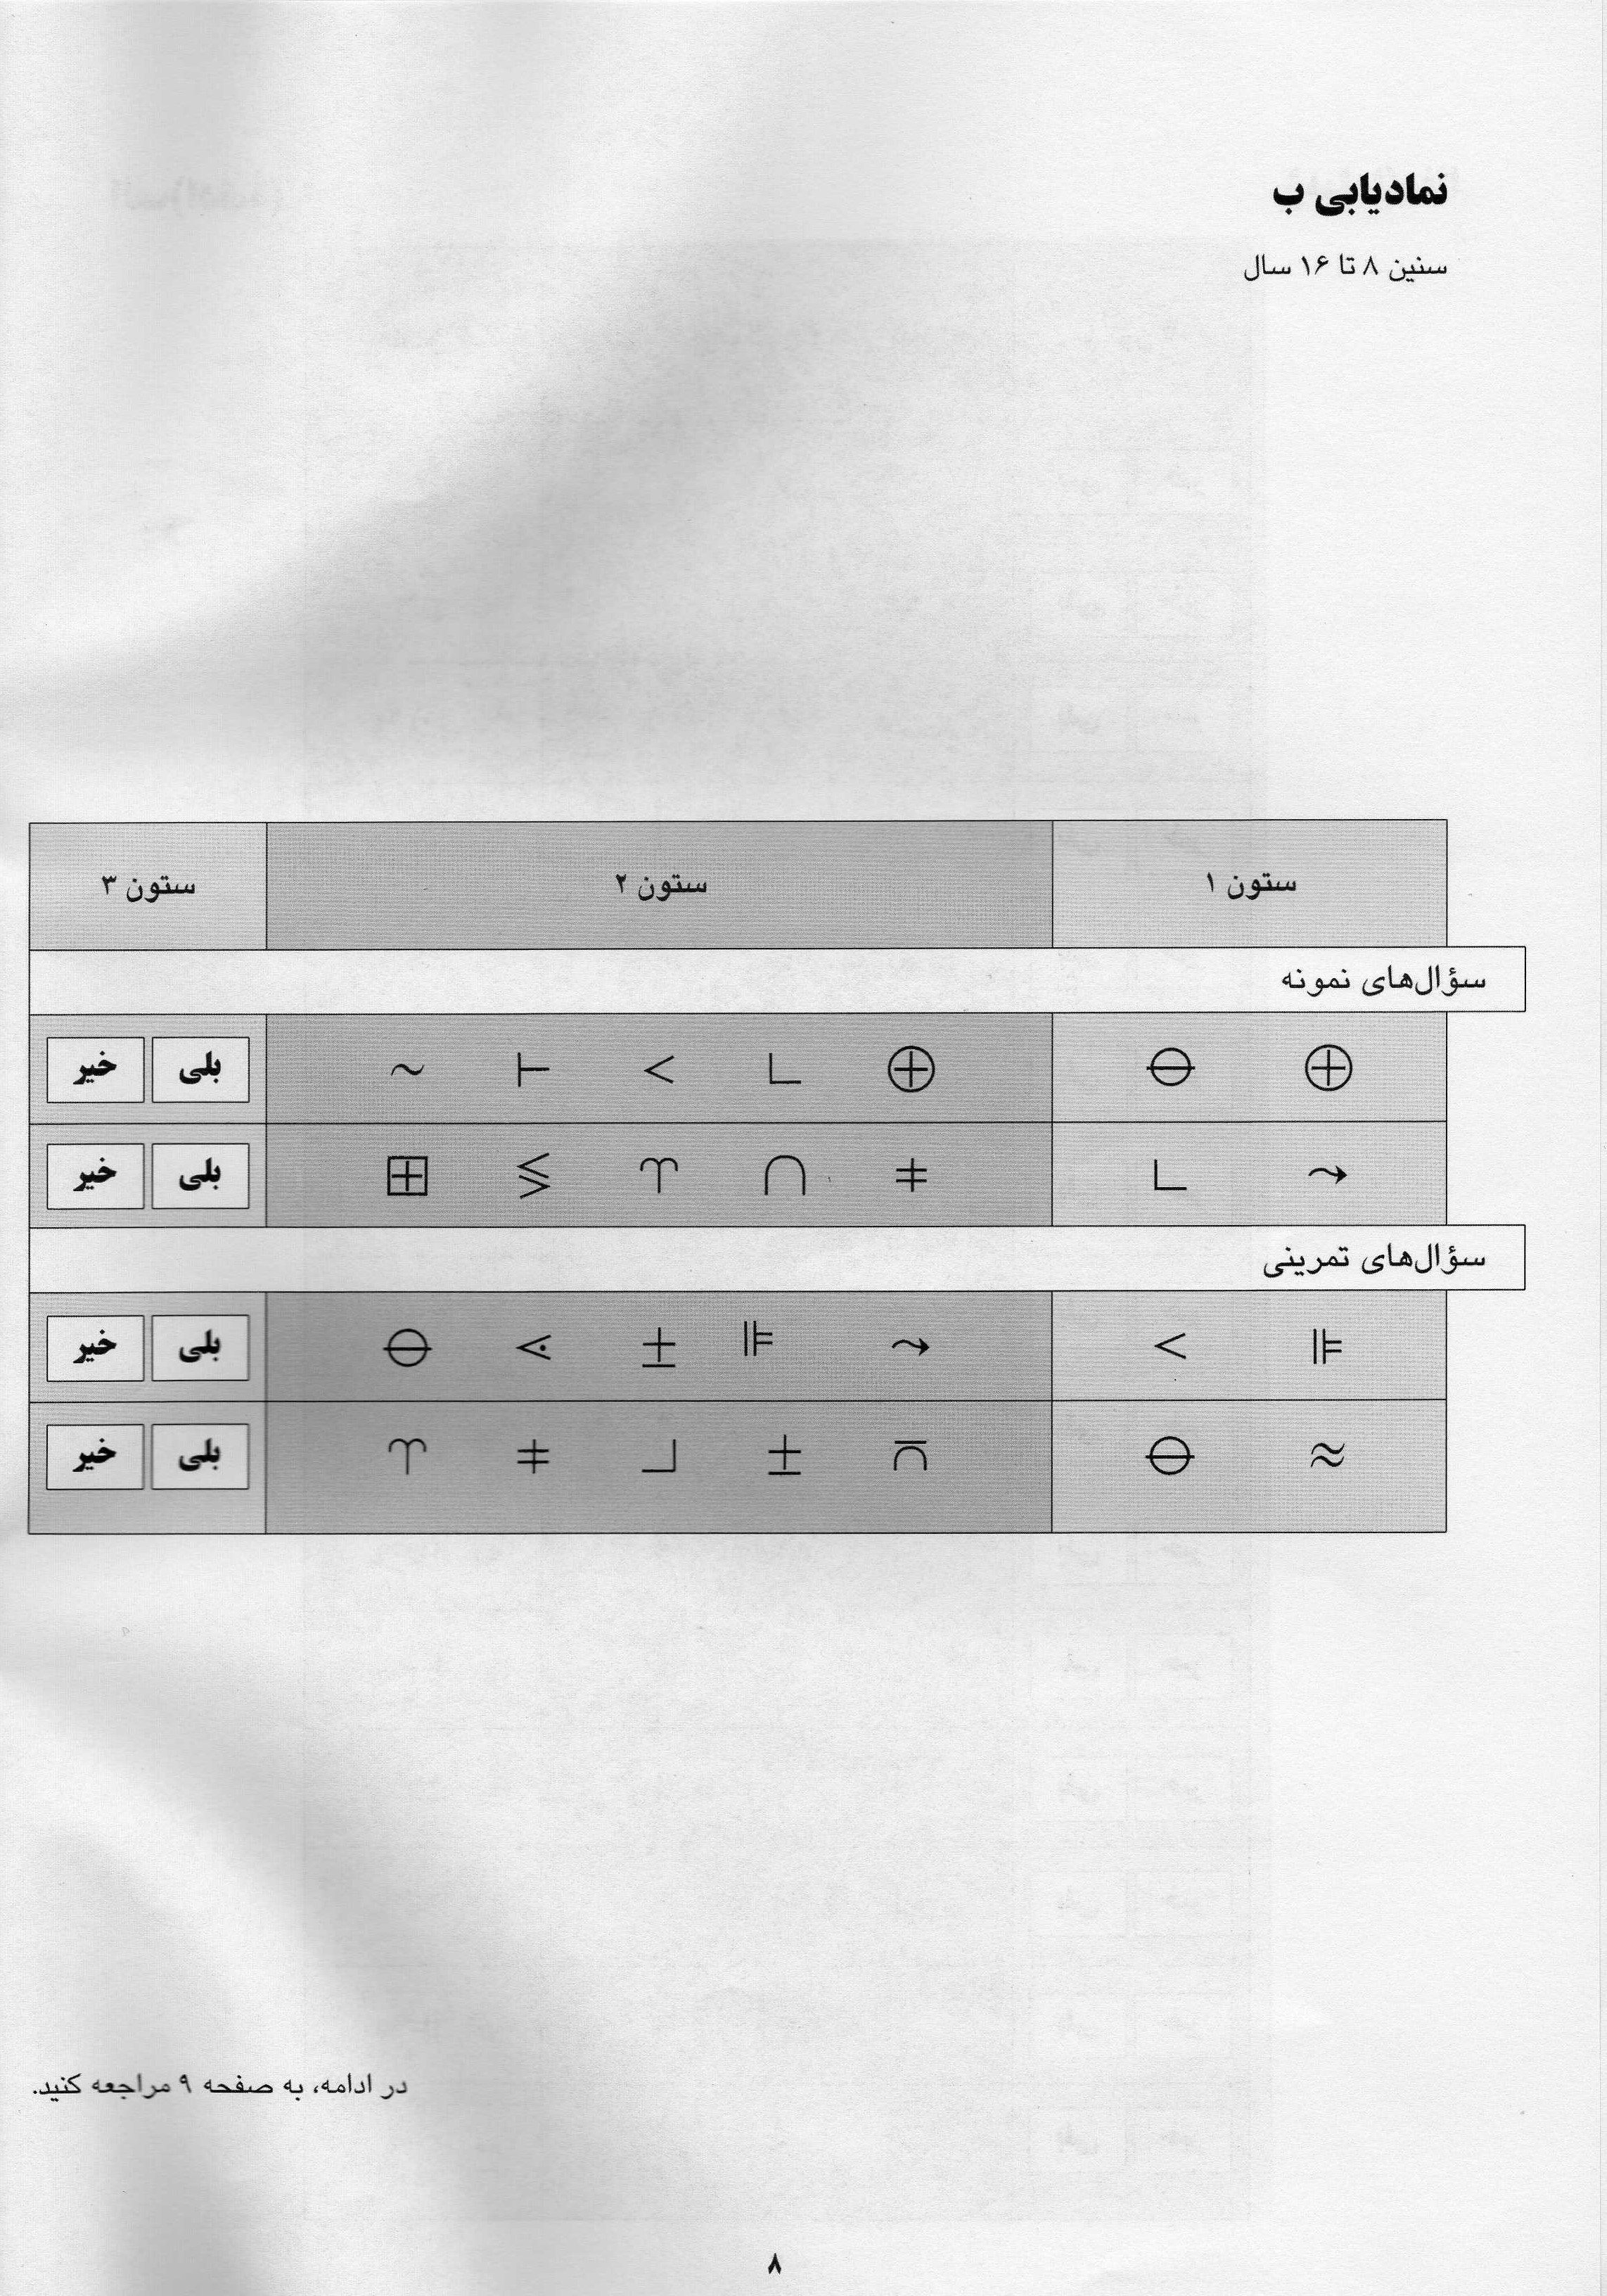
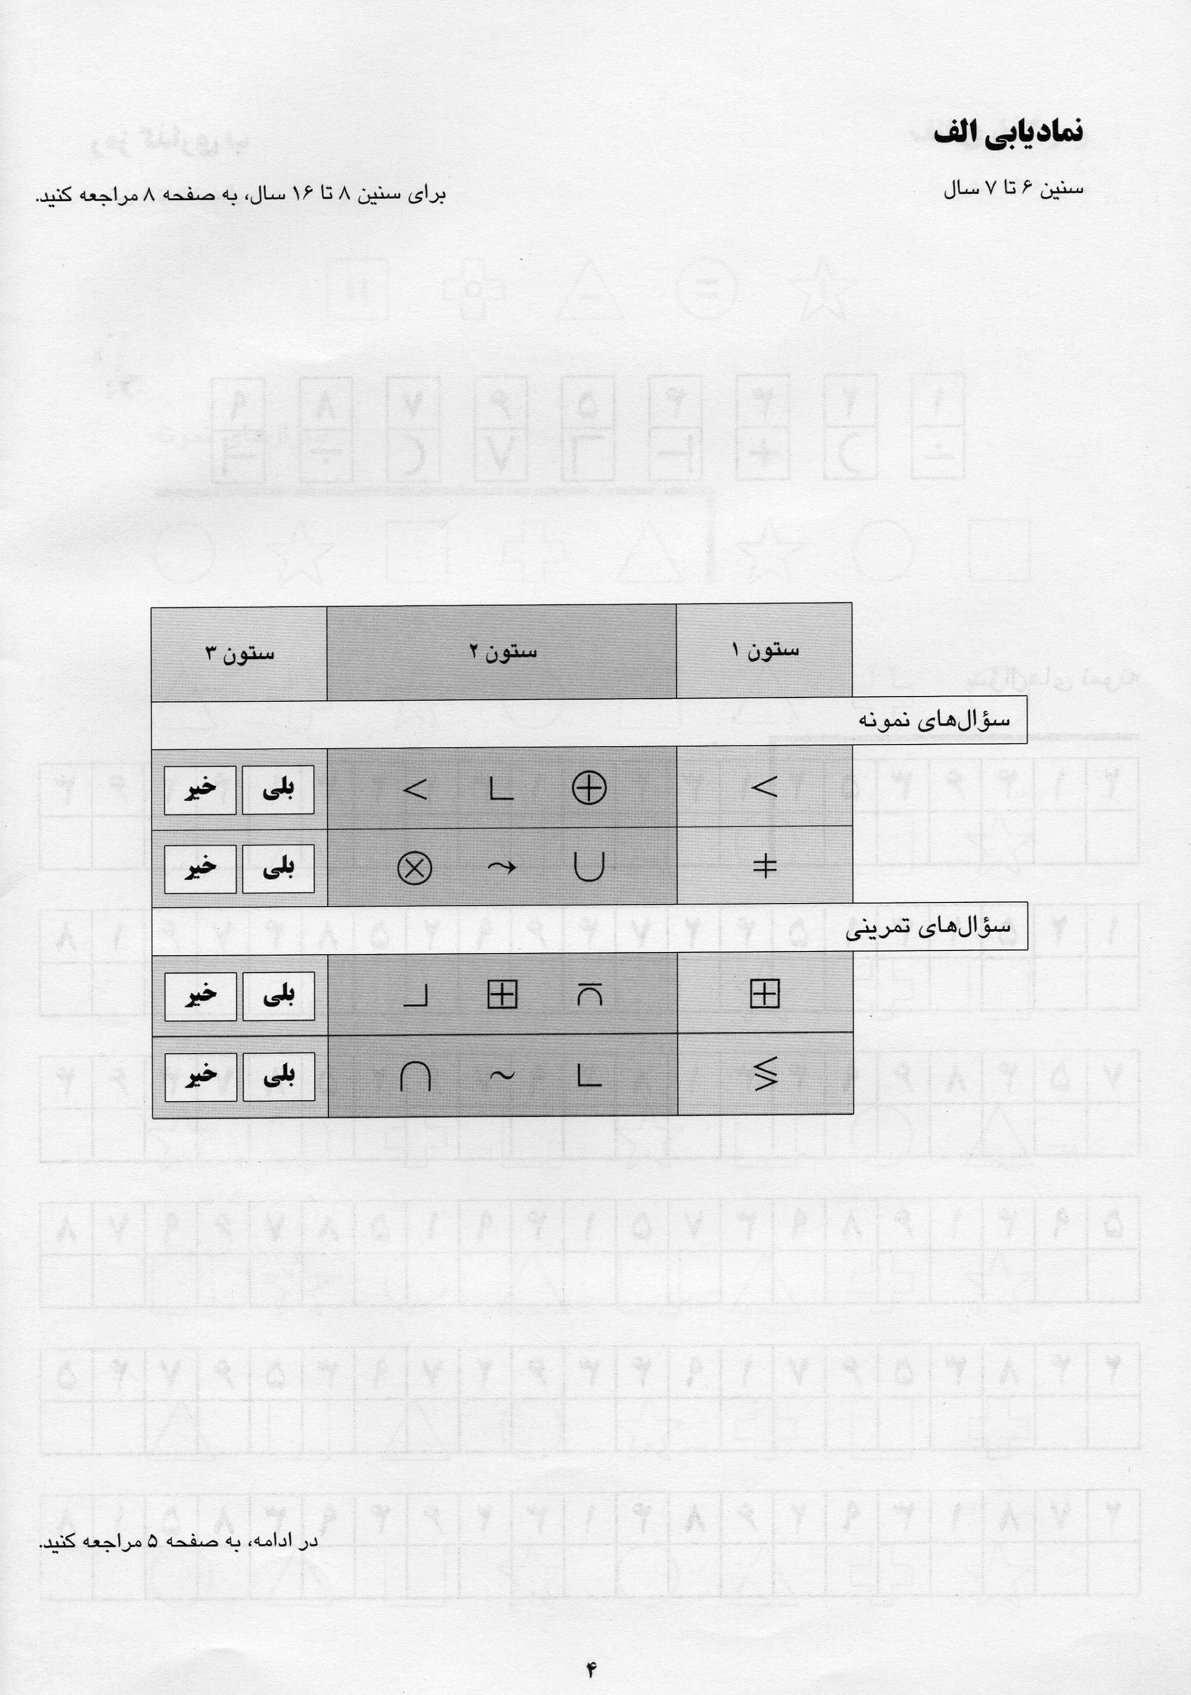
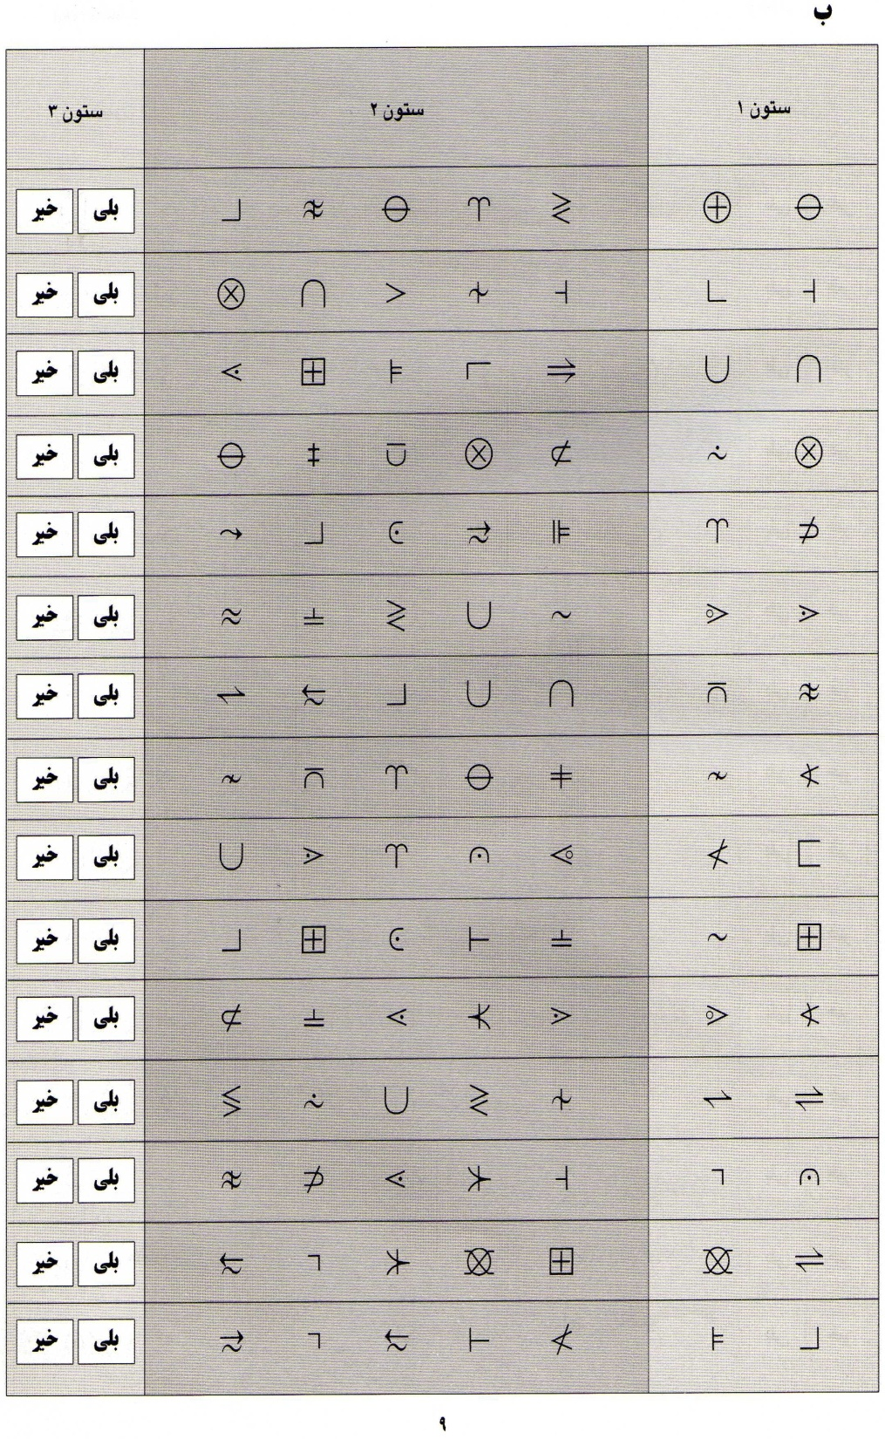
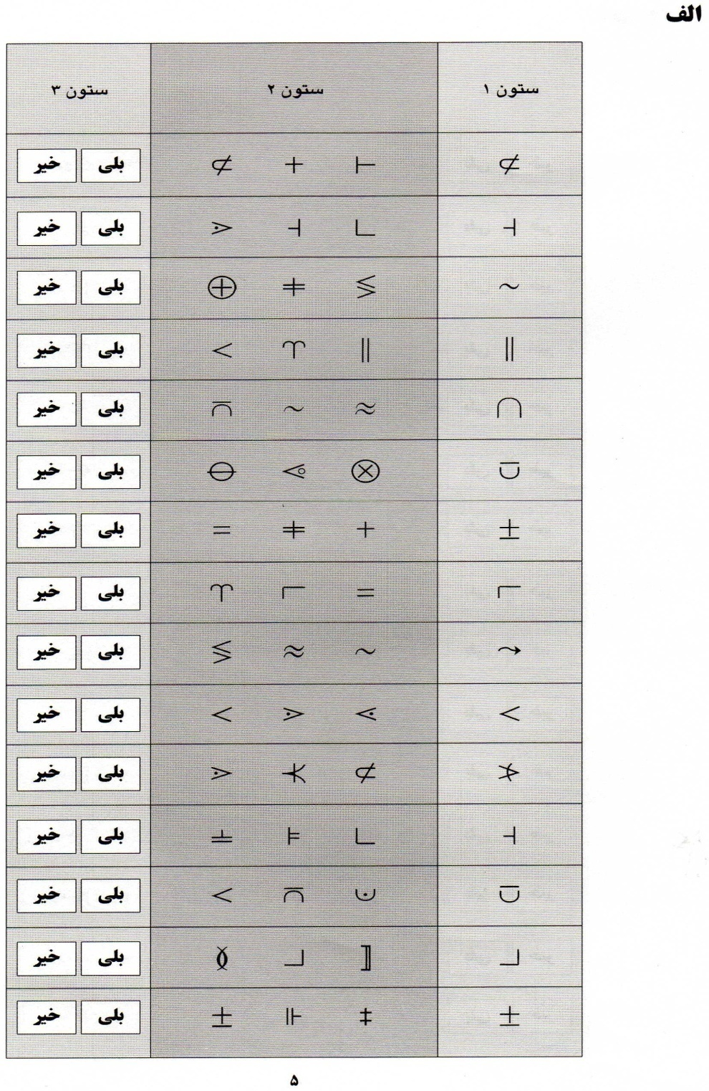
نماد یابی
تصمیم گیری سریع و توجه سریع به جزئیات مد نظر است که متضمن صحنه برداری دیداری و ادراک دیداری می باشد

Slide 20
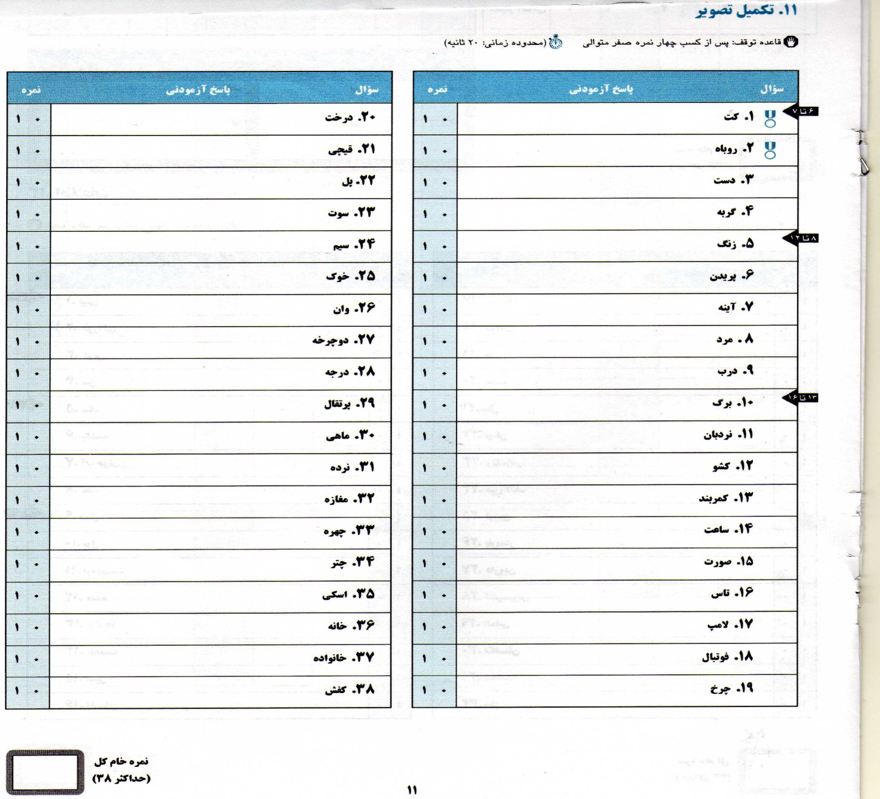
تکمیل تصاویر
در این آزمون از آزمودنی خواسته می شود تا تصویر را مشاهده کند و پس از آن بخش مهم گمشده تصویر را از بین گزینه ها پیدا کند.
از طریق آزمون تکمیل تصاویر ، سازمان دهی و ادراک دیداری ، توجه ، تمرکز مشخص می شود

Slide 21
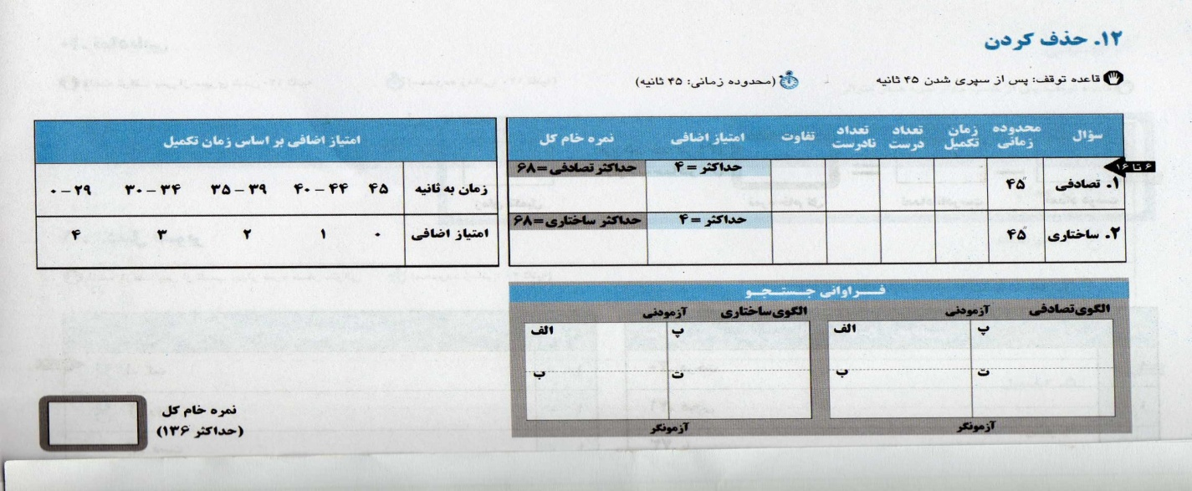
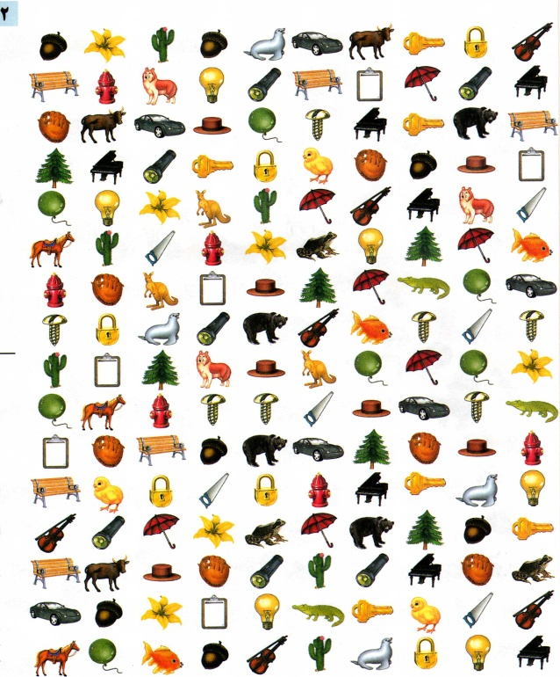
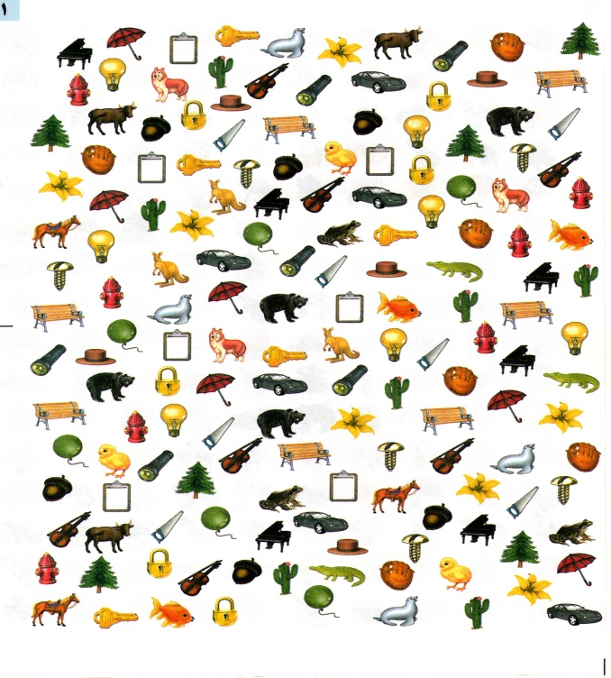
حذف کردن
تمرکز ، توجه انتخابی ، تمیز دیداری ، آمادگی دیداری ، فضای دید و الگوی دیداری

Slide 22
اطلاعات
در این آزمون سوال های متنوع از آزمودنی پیرامون حیطه وسیعی از موضوعات دانش عمومی پرسیده می شود و به مانند هوش متبلور ، دانش اکتسابی از محیط و مدرسه اندازه گیری می شود.
توانایی آزمودنی در فراگیری مباحث درسی ، نشان دهنده عملکرد وی در آزمون اطلاعات است.
اطلاعات عمومی در زمینه قوانین و مقررات بین المللی ، زمینه های جغرافیای انسانی و طبیعی و قواعد و فنون علوم تجربی از جمله مباحثی است که در این آزمون مطرح می شود.
در این آزمون می توان به شناسایی حافظه بلند مدت و ظرفیت آزمودنی در یادگیری مباحث آموزشگاهی توجه نمود.
کاپلان اعتقاد دارد که استفاده از این آزمون می تواند سرنخ های مفیدی را پیرامون اکتساب ، اندوزش و بازیابی ارائه کند و اگر آزمودنی نتواند اطلاعات آموزشگاهی را کسب ، اندوزش و بازیابی کند افت تحصیلی را در دروس مرتبط با علوم تجربی – جغرافیا – تاریخ نشان می دهد.

Slide 24
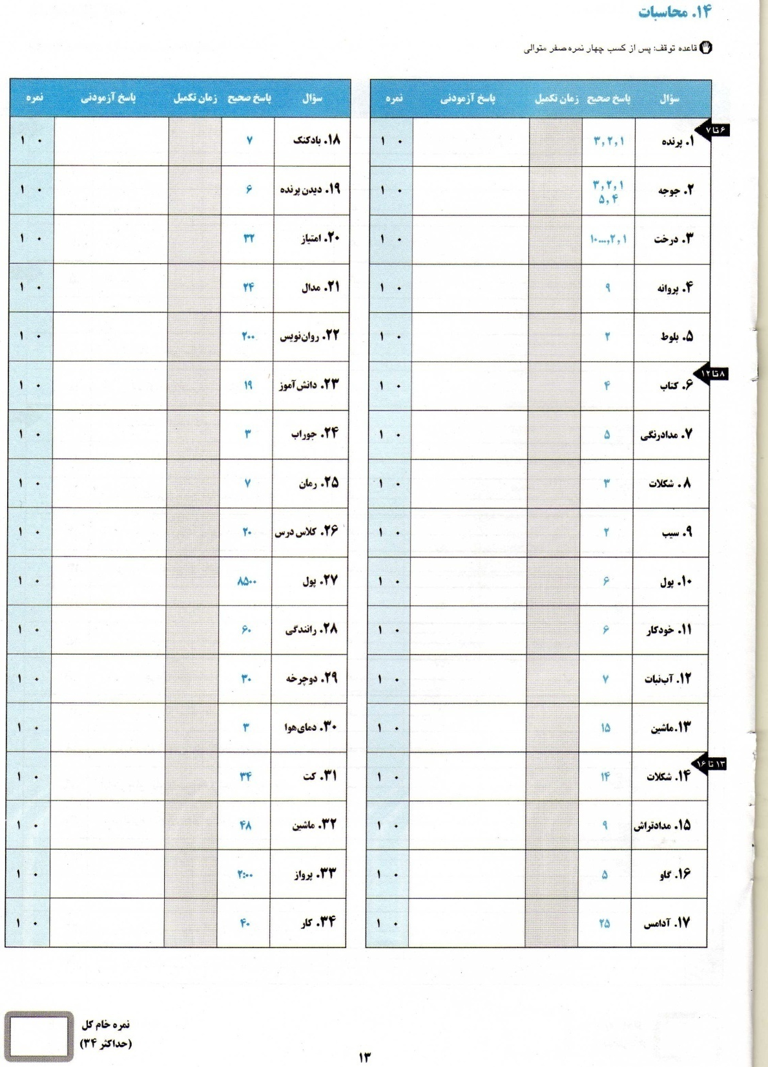
محاسبات
توجه ،تمرکز ، توانایی استدلال عدد
حافظه کوتاه مدت و بلند مدت
هوشیاری ذهنی
محاسبات ریاضی ، دانش ریاضی و
استدلال ریاضی ، را اندازه گیری میکند.
نکته
زمان بندی دقیق (30 ثانیه )
محدودیت در تکرار : نباید سوال را
بیشتر از دو بار تکرار کند ( سوال 6 تا 34)

Slide 25
استدلال کلمه
در این آزمون آزمودنی با بهره گیری از مجموعه ای از سر نخ ها در زمینه مفهوم یک واژه یا مجموعه ای از سر نخ های مرتبط با یک کلمه مشخص و ویژه ، با استفاده از استدلال کلامی ، تحلیل نموده و کلمه هدف یا چیستان را مشخص می کند.
این آزمون توانایی اندازه گیری استدلال عمومی و تحلیلی ، انتزاع گرایی کلامی و از همه مهمتر ، توانایی تلفیق و ترکیب انواع متنوع اطلاعات برای تولید دیگر مفاهیم را دارد.
از سوال 1 تا 6 یک سر نخ و از سوال 7 تا 15 دو سرنخ و از سوال 16 تا 24 سه سرنخ برای هر کلمه هدف وجود دارد.
اولین قاعده : زمان بین سر نخ ها 3 ثانیه.
دومین قاعده : هر سر نخ فقط یک بار تکرار می شود و اگر آزمودنی خواستار تکرار آن بود 3 ثانیه مکث کرده و سر نخ قبل با سر نخ جدید دوباره ارائه می شود.
اگر آزمودنی به کلمه هدف یا مترادف اشاره کرد نمره 1 می گیرد.

Slide 27
Conditions o use
دانلود رایگان پاورپوینت های روانشناسی
© Copyright Ravanpoint.ir
http://www.ravanpoint.ir
Contact: info@ravanpoint.ir

